Slide 1
사내 운영중인 API 관리 서비스
하정훈 최영원 공정환 김홍일
사내에서 서비스 중인 API에 대해서 에러 및 응답 지연이 발생하게 되면 개발자는 신속히 인지하고 대처 해야 할 필요성이 있다. 하지만, 오류 발생 시 플랫폼 관리 부서의 관리자가 수집한 오류 현황을 리스트로 작성하여 개발자까지 전달되는 과정에 적지않은 시간이 존재한다.
본 프로젝트는 통합적인 API 관리 서비스로 관리가 필요한 API를 직접 등록하거나, Swagger를 사용 중이라면 URL만으로도 등록이 가능하다. 등록된 API에 대해 개발자 및 관리자가 오류 발생 여부 및 상세내역을 실시간으로 관리할 수 있어 복잡한 과정을 거치지 않고 빠른 대처가 가능하다. 또한, 검색 옵션을 통해 담당자, 서비스, 기간, API별로 관리 및 Excel저장이 가능하며 개발자는 담당 API중 오류 해결 처리/미처리 건을 볼 수 있도록 편리성을 제공했다.

Slide 2














AWS EC2
Server 3
deploy
CentOS 7
Server 1
Server 2
Build
{ Back-end }
< Front-end />
Push
React
AWS RDS
Bit Bucket
Ant Design
Server 4

Slide 3
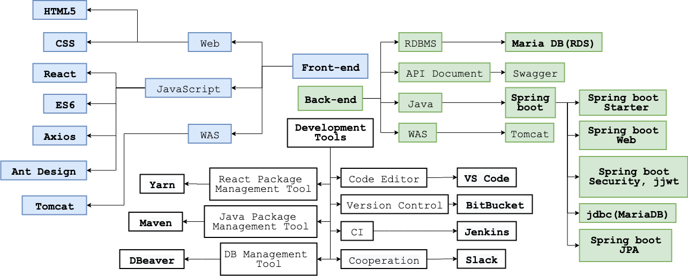

Slide 4
서비스 중인 API 관리 편리성 증대
담당 개발자에게 빠르고 정확한 업무 분배
오류 및 지연에 대한 빠른 대처 능력 향상

Slide 5
사용자 경험을 고려한 UI/UX 개발
담당자, 서비스, API, Http Method, 기간별 검색 옵션
Swagger Document를 이용한 편리한 등록
API 에러 및 지연 발생 시 실시간 관리 및 엑셀 저장
프로젝트, 컨트롤러, API 단위 관리
REST Full 방식의 구조

Slide 6
1. 개요 ( 1번 슬라이드 )
2. 프로젝트 아키텍처 ( 2번 슬라이드 )
3. 세부 구성도 ( 3번 슬라이드 )
4. 기대효과 ( 4번 슬라이더 )
5. 설계 주안점 ( 5번 슬라이더 )

